Slide 1
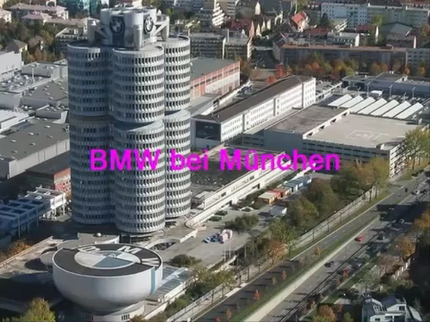


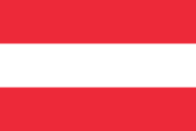
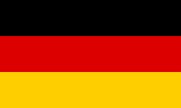
DEUTSCHSPRACHIGE
LÄNDER
ÖSTERREICH
DIE SCHWEIZ
DEUTSCHLAND

Slide 2

Odgojno obrazovni ishodi
7.razred
A.7.1.Učenik razumije kratke i jednostavne tekstove pri slušanju i čitanju.
A.7.4.Učenik piše kratke i vrlo jednostavne tekstove.
B.7.1.Učenik na konkretnim primjerima objašnjava sličnosti i razlike između vlastite kulture i kultura povezanih s njemačkim jezikom i aspektima svakodnevnog života.
C.7.1. Učenik primjenjuje veći broj strategija učenja i uporabe jezika.
MPT
osr A.3.3, B.3.4.
uku A.3.3., B.3.2.,B.3.4.,C.3.2.
ikt A.3.2

Slide 3
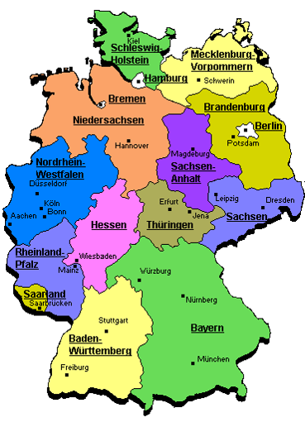
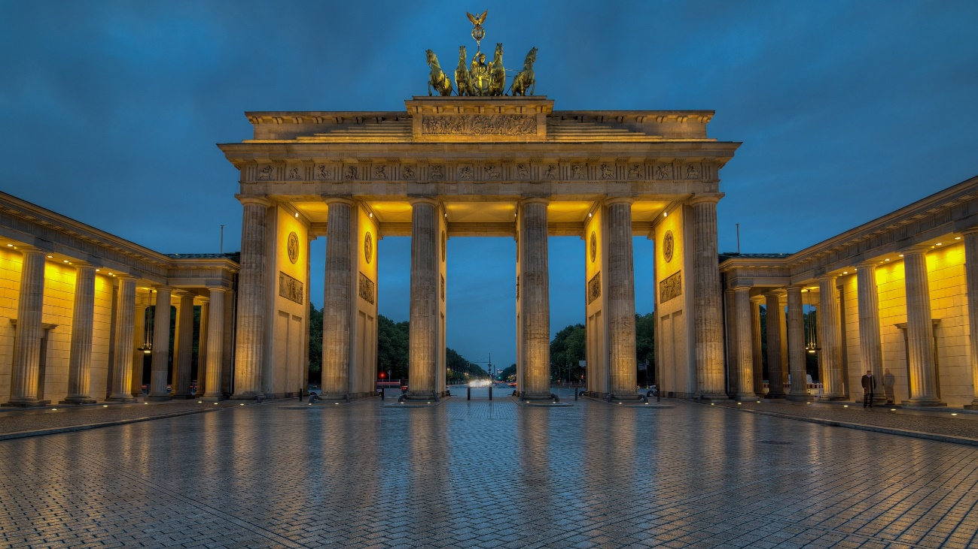
DEUTSCHLAND
Deutschland liegt in Mitteleuropa.
Es hat etwa 83 Millionen Einwohner.
Deutschland besteht aus 16 Bundesländern.
Das größte Bundesland ist Bayern.
Berlin ist die Hauptstadt Deutschlands.

Slide 4
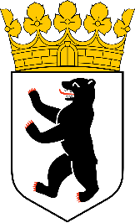
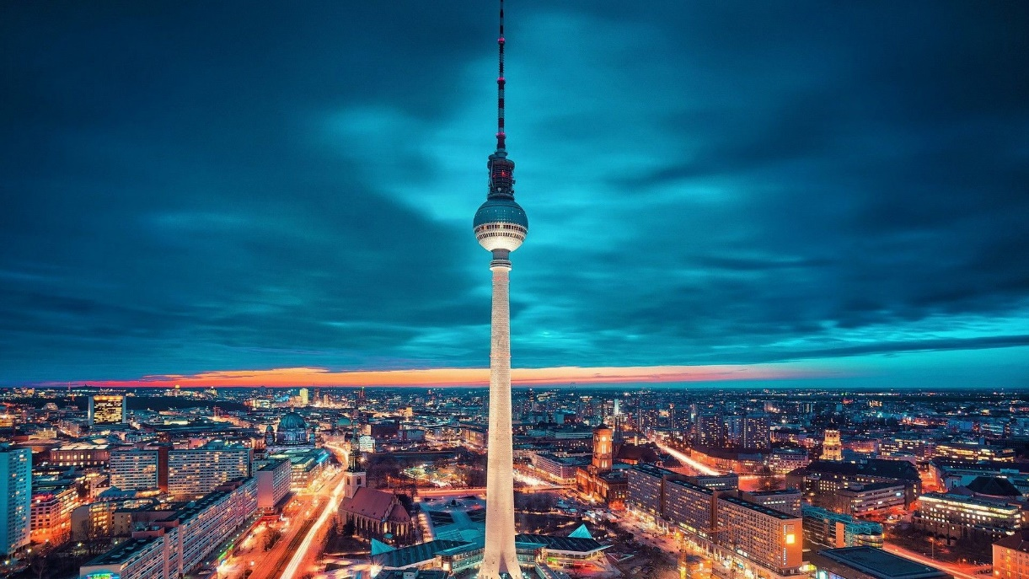
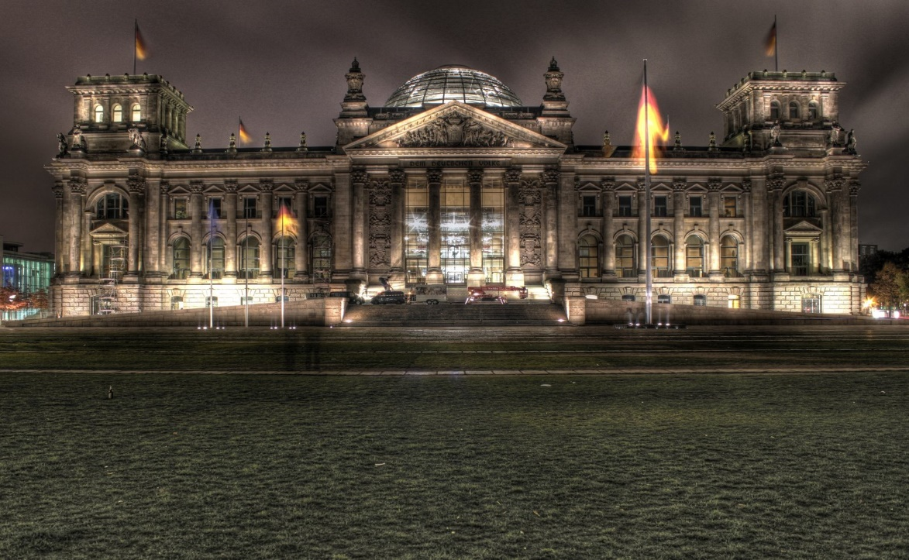
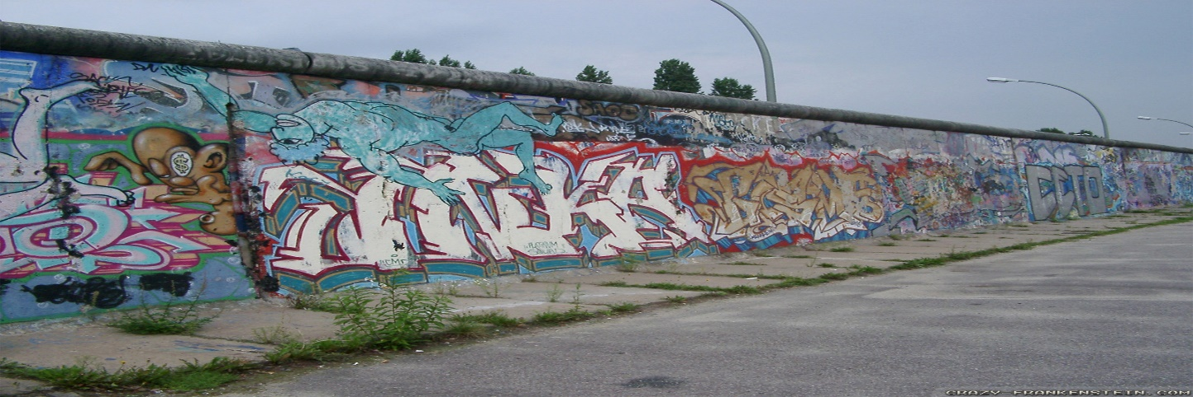
BERLIN-DIE HAUPTSTADT
Von 1949 bis 1990 war Berlin durch
die Berliner Mauer in 2 Teile getrennt.
Es ist eine multikulturelle Stadt.
Die bekanntesten Sehenswürdigkeiten sind:
Brandenburger Tor, Berliner Rathaus,
Fernsehturm, Reichstag, Weltzeituhr…

Slide 5
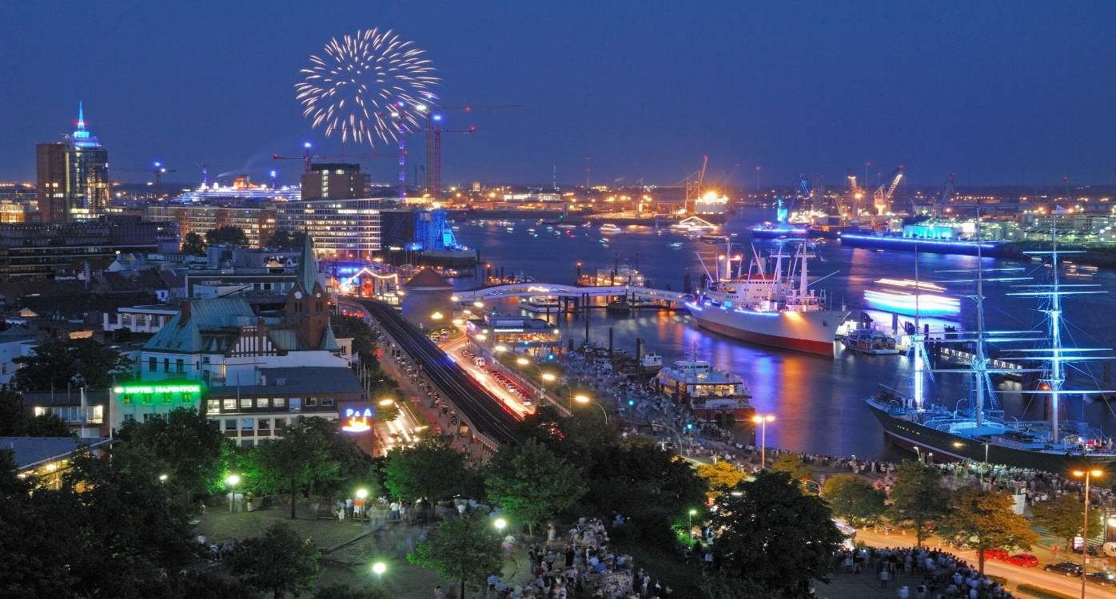
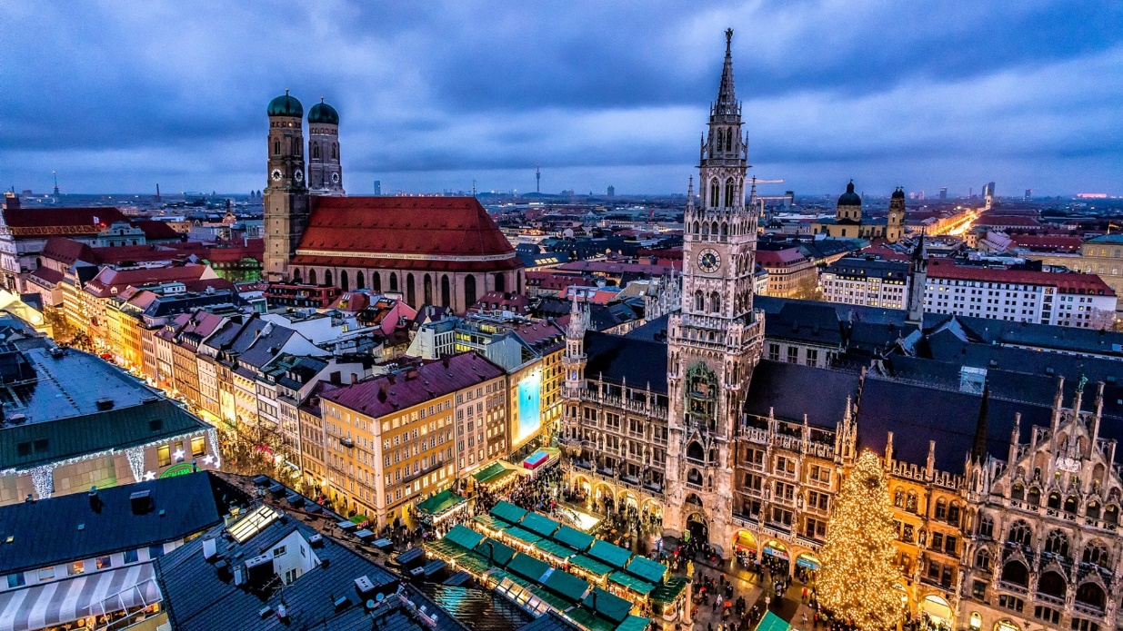
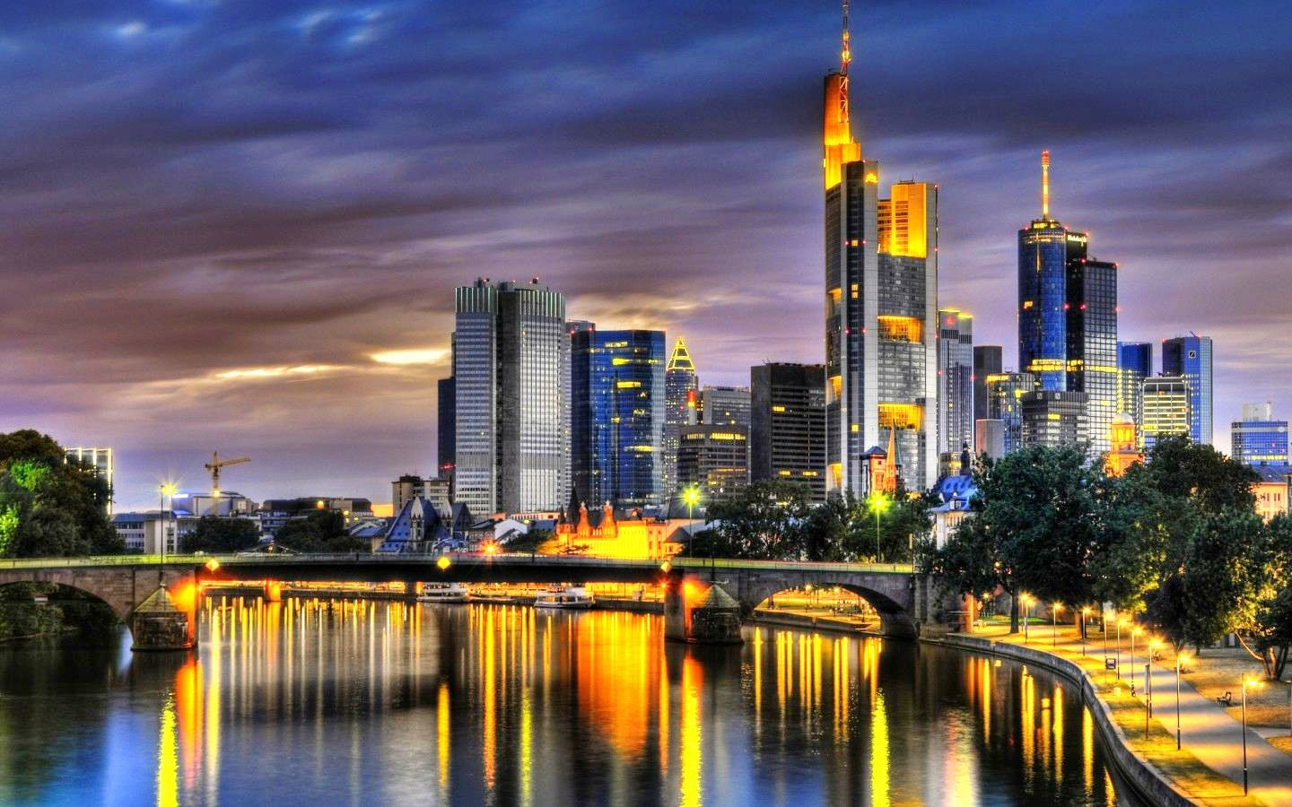
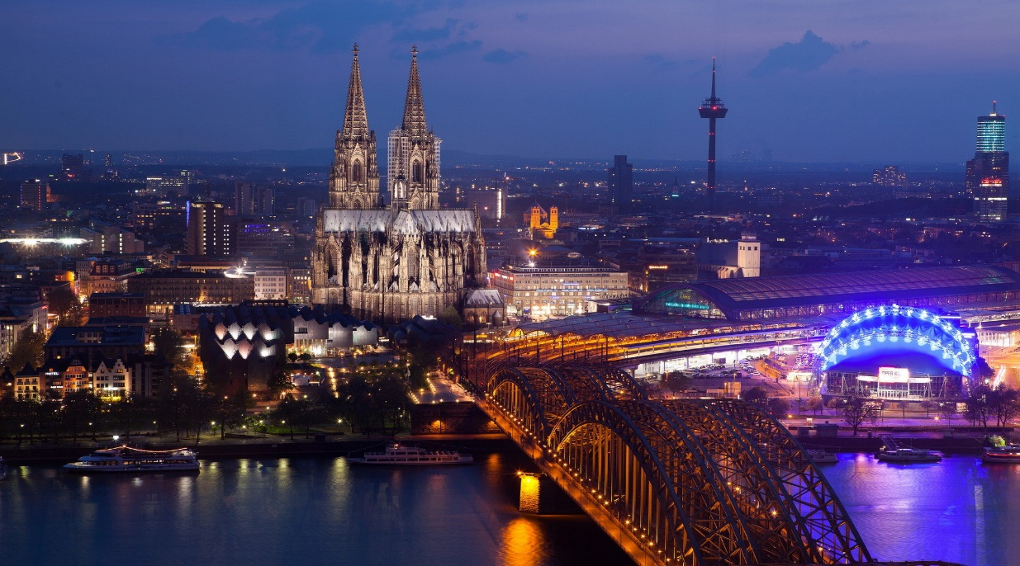
STÄDTE
HAMBURG
MÜNCHEN
FRANKFURT
KÖLN

Slide 6
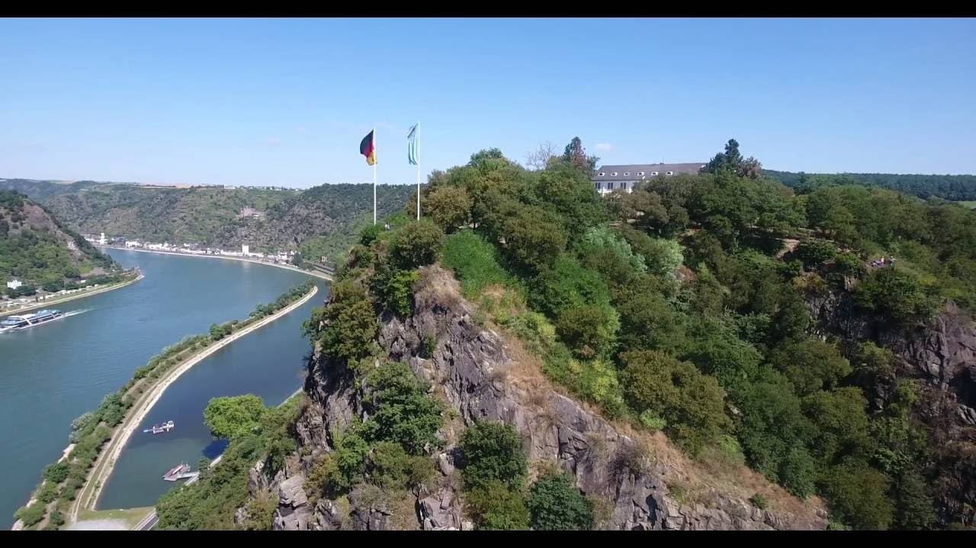
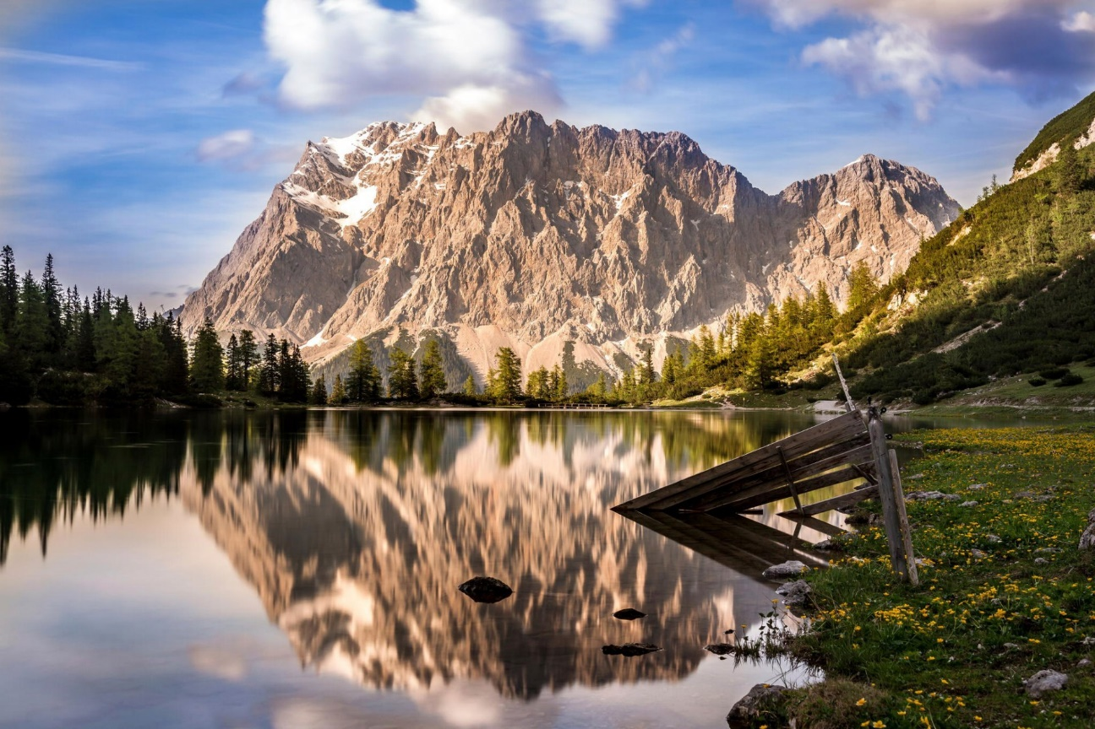
MEERE,FLÜSSE UND GEBIRGE
Die Nordsee
Die Ostsee
Deutschland hat 2 Seen: Die Nordsee
und die Ostsee
Der längste Fluß ist der Rhein.
Der höchste Berg ist die Zugspitze.

Slide 7
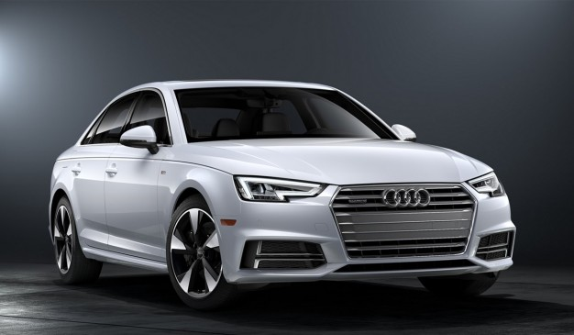
AUTOMOBILINDUSTRIE
BMW
OPEL
MERCEDES
VW
PRODUZIERT IN DEUTSCHLAND:
Der VW
Der Mercedes
Der Audi
Der Opel
Der BMW
AUDI

Slide 8
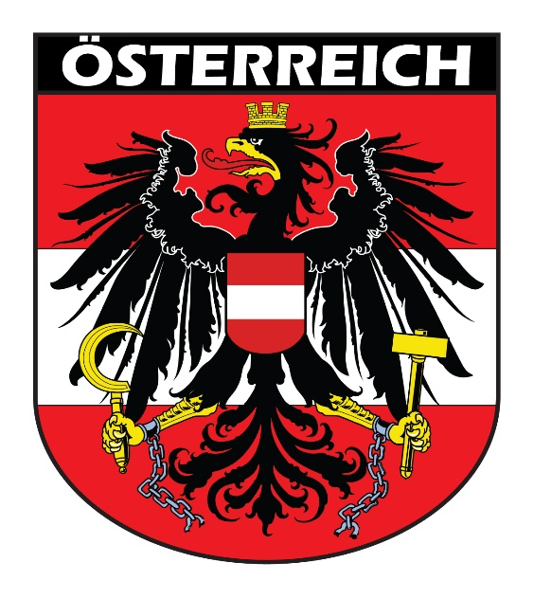
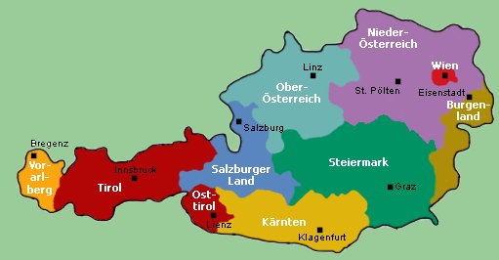

ÖSTERREICH
Österreich liegt in Mitteleuropa.
Es hat etwa 8 Millionen Einwohner.
Österreich hat 9 Bundesländer.
Die Hauptstadt ist Wien.

Slide 9
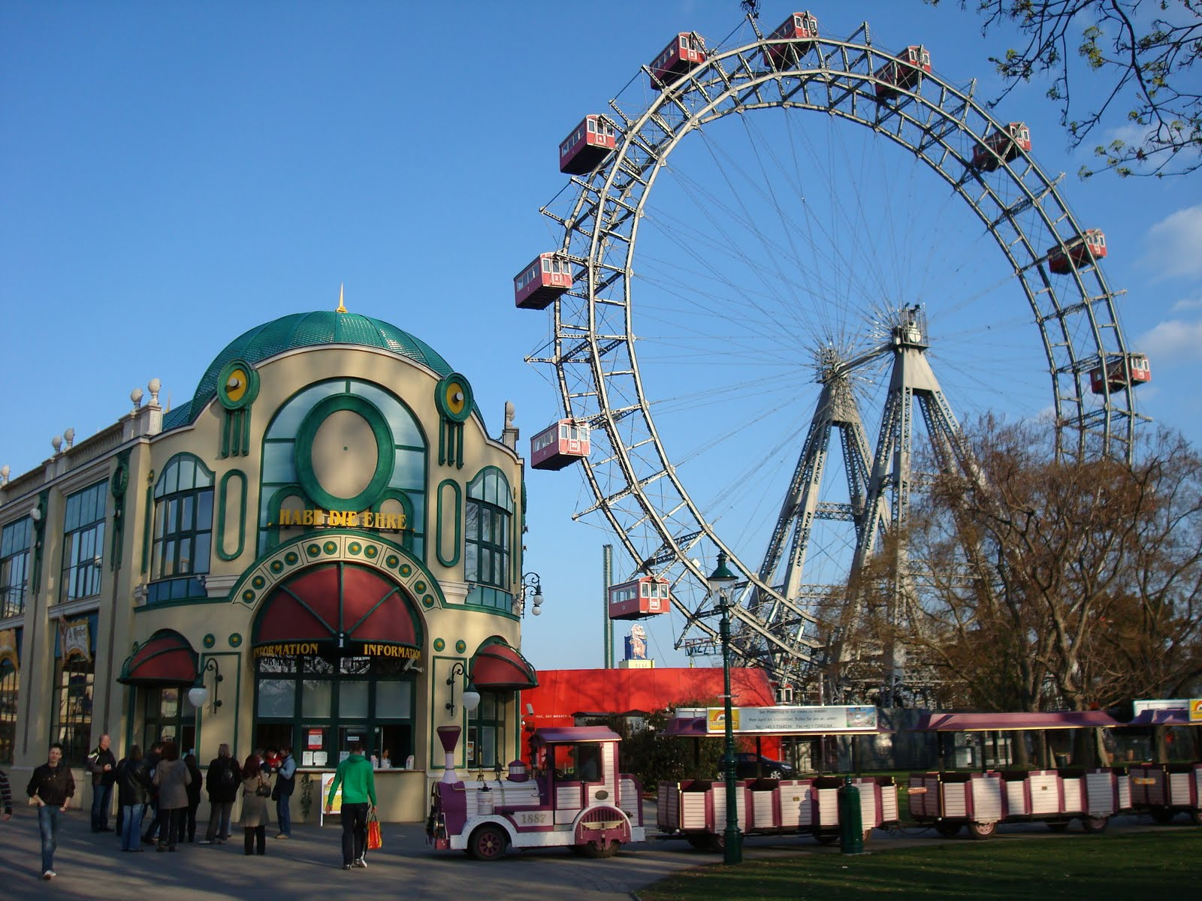
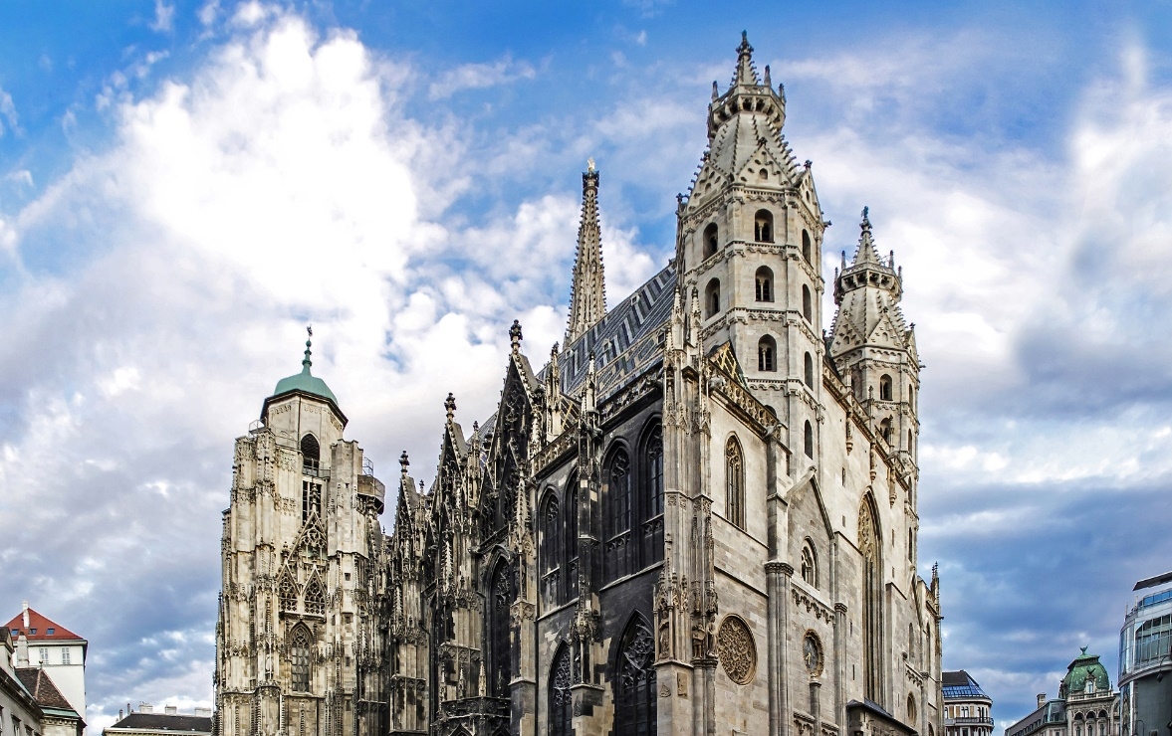
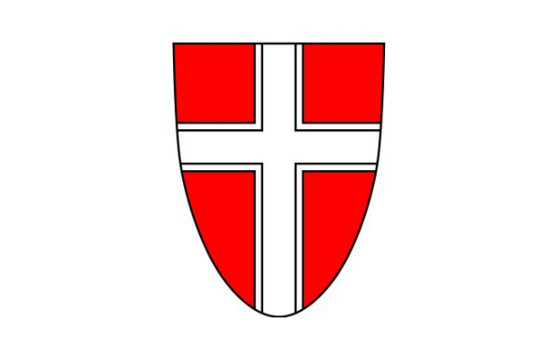
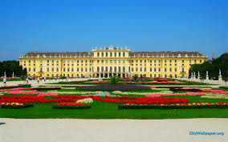
WIEN – DIE HAUPTSTADT
Wien ist die größte Stadt in Österreich
Es ist ein kulturelles Zentrum Europas
Sehenswürdigkeiten:
Der Prater, das Schloss Schönbrunn,
Das Rathaus,der Stephansdom,
Das Naturhistorische Museum…

Slide 10
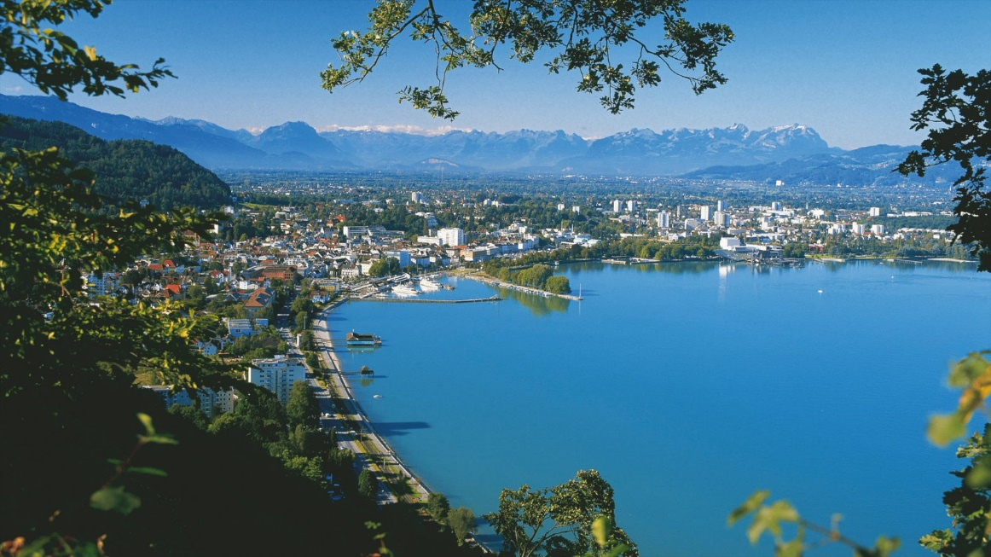
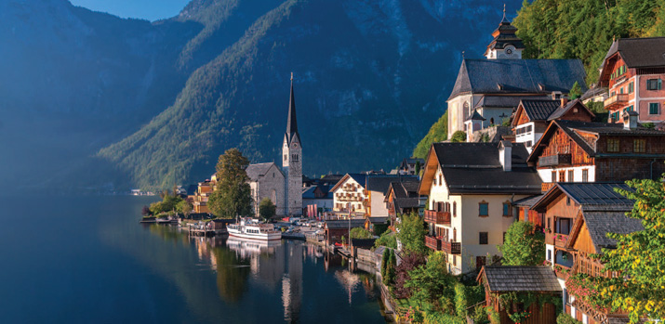
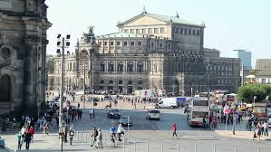
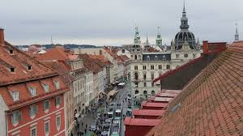
STÄDTE
BREGENZ
SALZBURG
LINZ
GRAZ

Slide 11
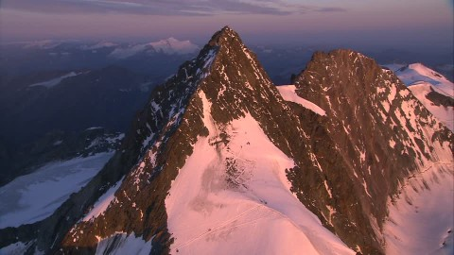
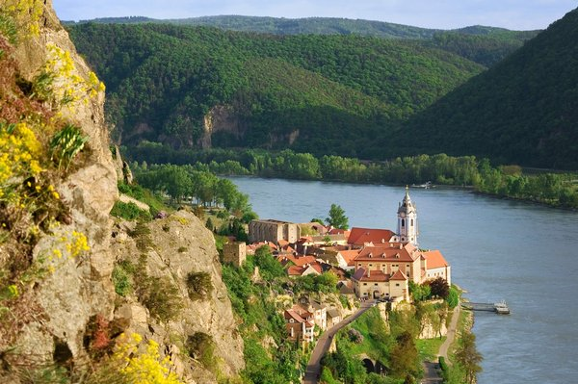
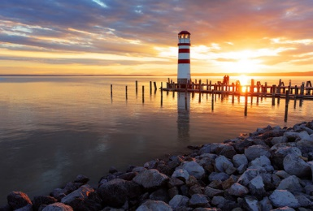
FLÜSSE UND GEBIRGE
Der größte See ist der Neusiedlersee.
Der längste Fluß ist die Donau.
Der höchste Berg heißt
der Großglockner

Slide 12
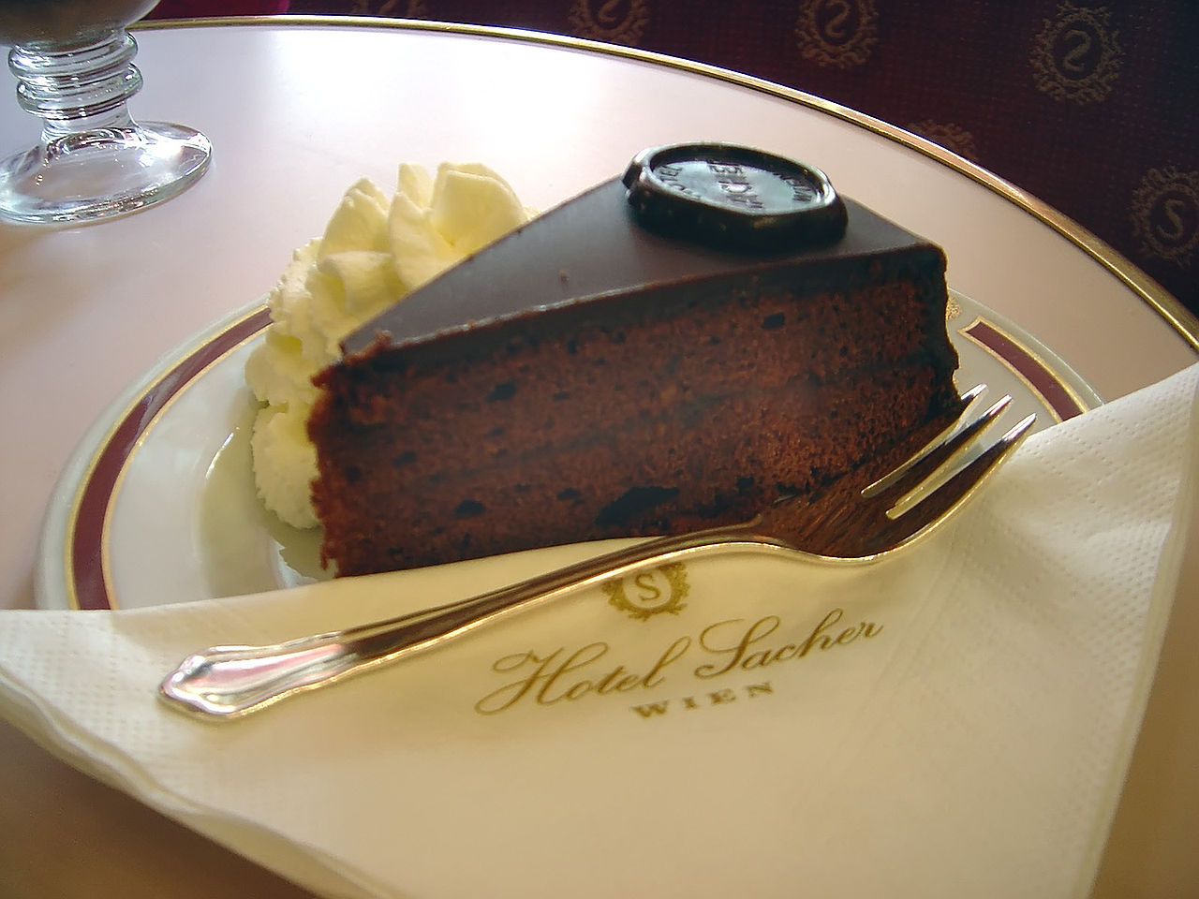
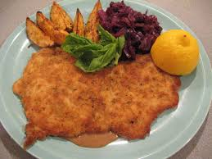
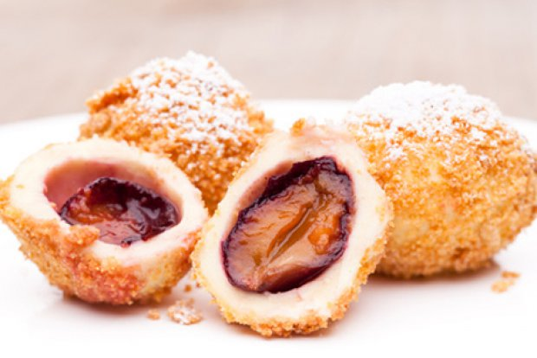
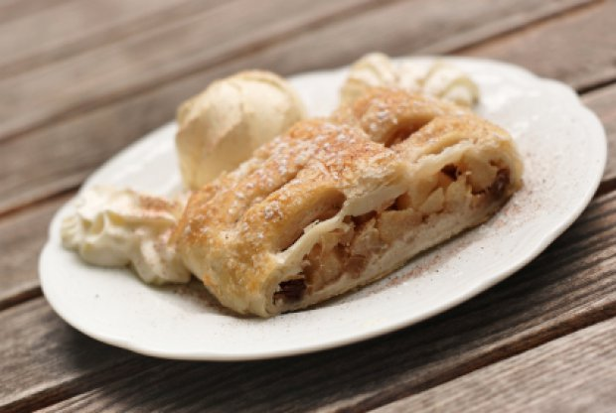
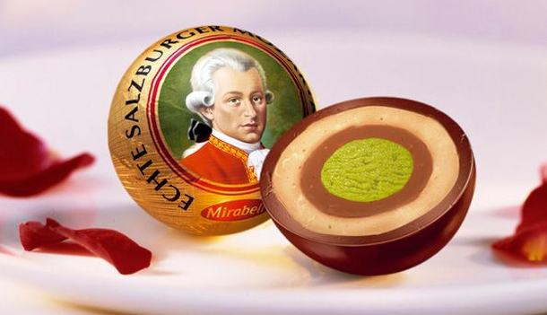
SPEZIALITÄTEN
Sachertorte
Wiener Schnitzel
Zwetschkenknödel
Apfelstrudel
Mozartkugeln

Slide 13
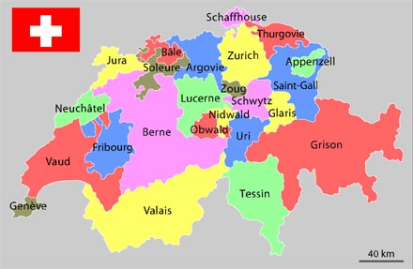
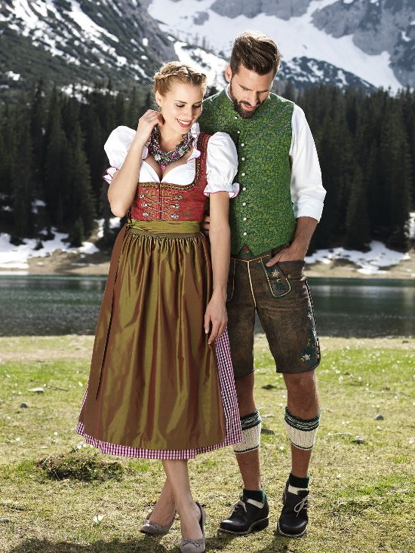
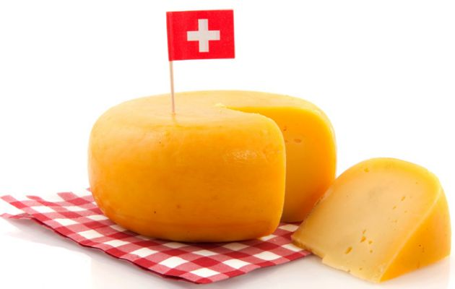
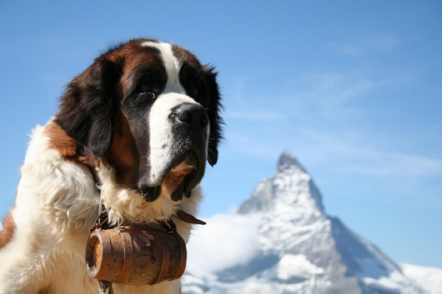
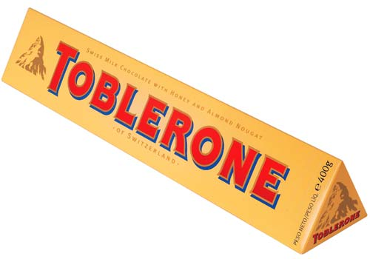
DIE SCHWEIZ
Die Schweit liegt in Mitteleuropa
Es hat etwa 8 Millionen Einwohner
Die Hauptstadt ist Bern.
Die Schweiz besteht aus 26 Kantonen.
Es gibt 4 Landessprachen:
Deutsch, Französisch, Italienisch und
Rätoromanisch

Slide 14
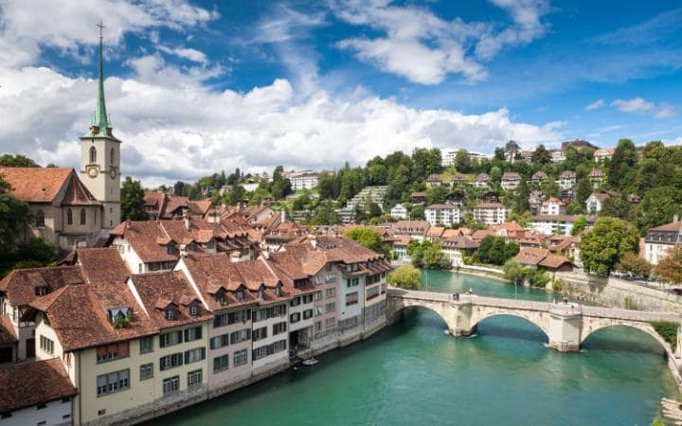
BERN –DIE HAUPTSTADT
Die Landessprache in Bern ist Deutsch
Die Altstadt ist ein Weltkulturerbe der
UNESCO
Es liegt an der Aare

Slide 15
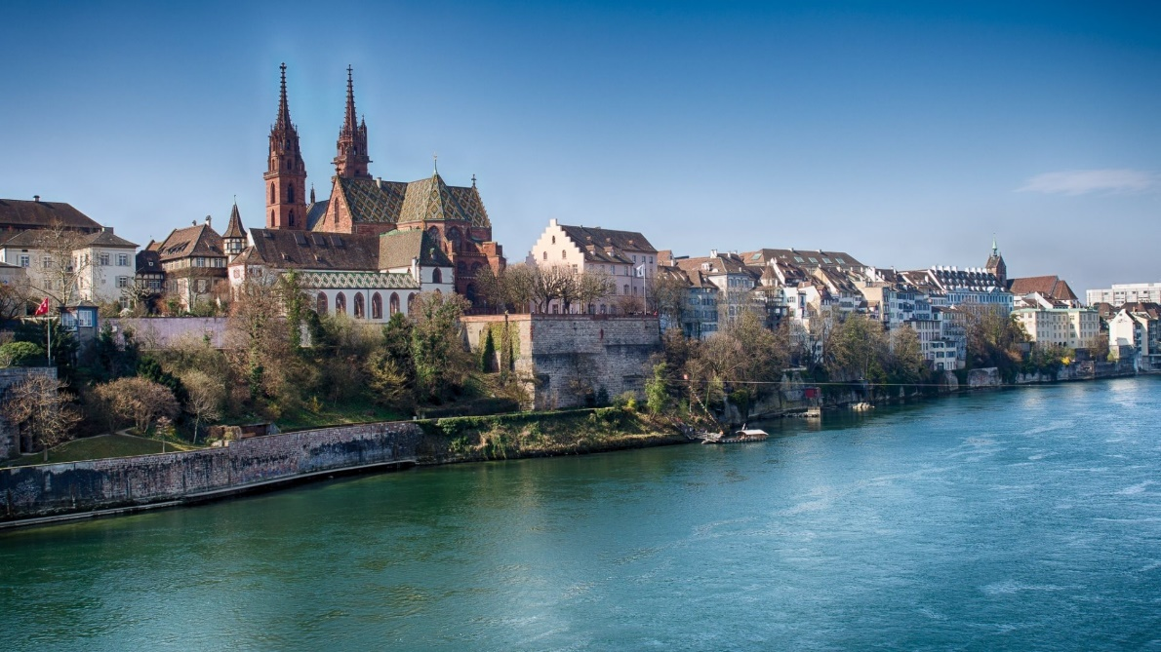
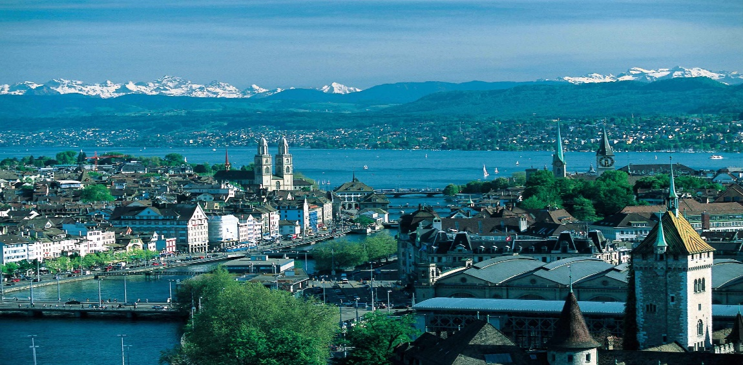
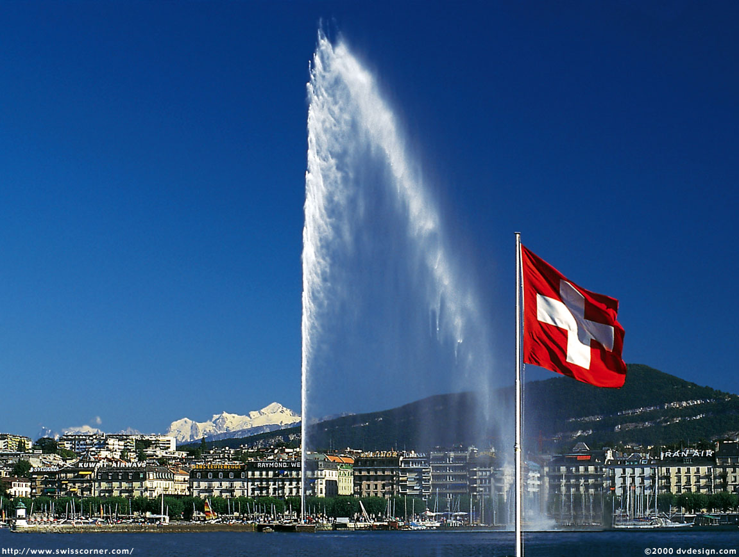
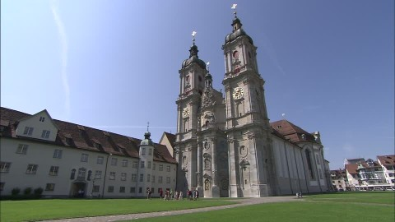
STÄDTE
BASEL
ZÜRICH
GENF
ST.GALLEN

Slide 16
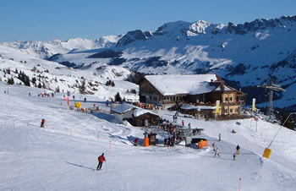
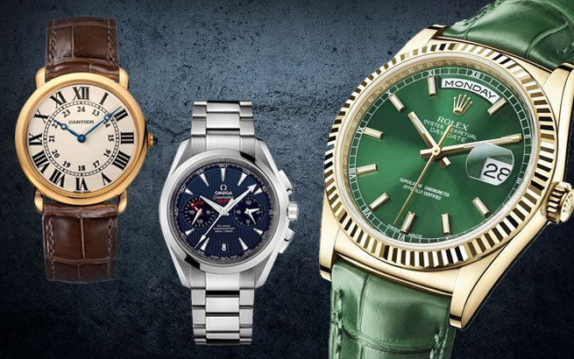
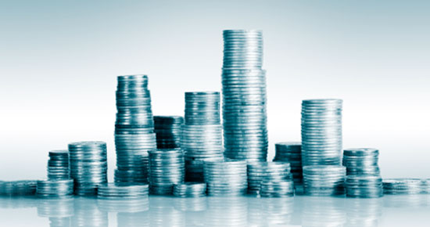

…UND NOCH EINIGES…
Die Schweiz hat große und bekannte Skigebiete.
Die Dufourspitze ist der höchste Berg der Schweiz.
In Genf ist der Sitz des Roten Kreuzes.
Die Schweiz ist politisch ein neutrales Land.
Viele reiche Leute bewahren ihr Geld in den schweizerischen Banken.
Schweizer Uhren gehören zu den besten der Welt.

Slide 17
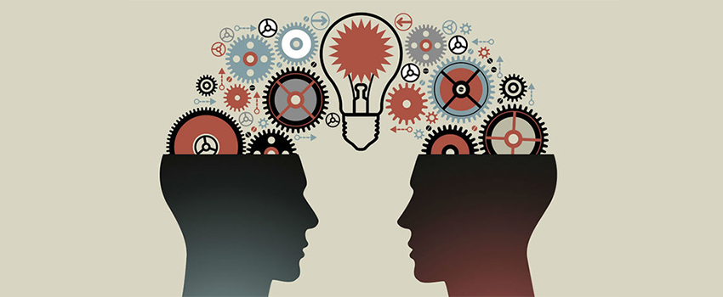
Ponovimo što smo naučili
Radni listić
https://carnet-my.sharepoint.com/:w:/g/personal/branka_marcelic-panjak_skole_hr/ETt3moRvIU9ChIQwQXKk7GEB2Xsi1TFerGI2TbaMP21cdw?e=iRinjt

Slide 18
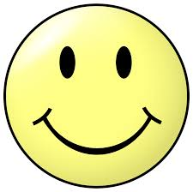
Provjeri svoje znanje u kvizu Kahoot:
https://create.kahoot.it/details/b861f0e4-90a3-4683-ba72-52501503803b
Danke für die Aufmerksamkeit!
Branka Marcelić Panjak, prof.

